Slide 1
レイヤー化を押すと、サブパネルに転記
メイン が レイヤー２のとき、
メイン に スクリプト が生成済みのとき
さらに順次を生成したとき
メイン の スクリプト をクリックすると
サブ（レイヤ３）がレイヤー２に上書きコピーされてしまう。
これを解決するために、クリックしたとき、レイヤー３に影響を与えていないかチェックする。
02-582 PINKからボタン生成 では、可視右パネルにボタンを生成している
原因は可視左パネルのスクリプトの中身がスクリプトになっているため

Slide 2
原因は可視左パネルのスクリプトの中身がスクリプトになっているため
どのタイミングでなる？
左可視 スクリプトがある状態で順次生成
これはGroup統合の機能では？

Slide 3
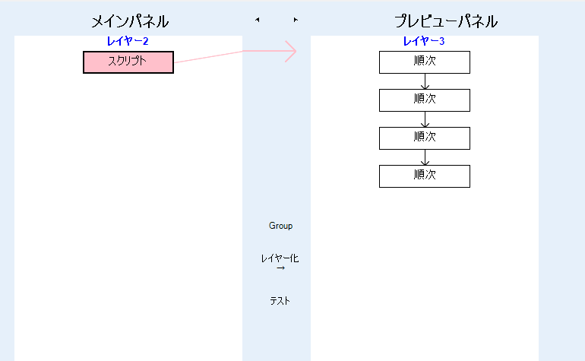
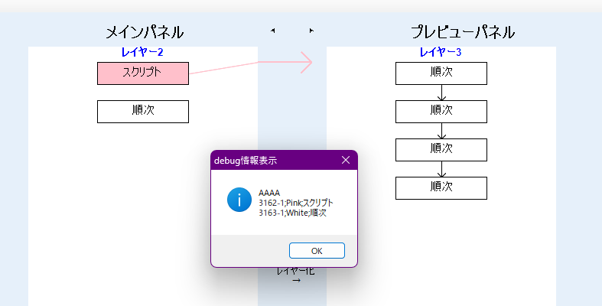
なぜ書き換わった？
スクリプトの中身を書き換えている処理をしているところはどこ？
スクリプト IDでエントリを書き換えているところはどこ？

Slide 4
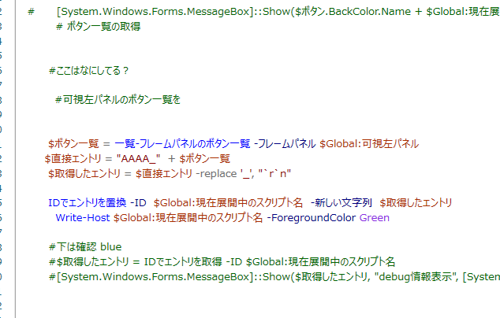
ここは２であれば手前のスクリプト番号であるべき

Slide 5
なぜ、$Global:現在展開中のスクリプト名を記憶するのか
現在どこから展開しているか把握するため
可視左が書き換わったら、不可視左が書き換わるべき
しかし、可視左が書き換わったら、可視左が書き換わっている。

Slide 6
解決策
配列選択中PINKに手前のボタンを記憶させ、それを参照

Slide 7
条件分岐の中にスクリプトをいれると青になる
→展開できない
Pink矢印リアルタイム化

Slide 8
生成されたノードボタンを押したときの挙動
このボタンは、
メニューボタン
01_メインフォーム_メイン.ps1
02_メインフォームUI_foam関数.ps1
呼び出し
00_汎用色ボタンを作成する
ボタンを生成
script:コンテキストメニューを初期化する
script:名前変更メニュー
06_メインF機能_メインボタン処理.ps1
$script:スクリプト編集メニュー
$script :削除メニュー
00_汎用色ボタンのクリック
イベントを設定する
00_ボタンを作成する
作成ボタンとイベント設定
このボタンは、
ノードボタン
script:ボタンクリック情報表示
07_変数機能_コードID管理JSON.ps1
10_コードメイン_コード本文.ps1
IDを自動生成する
00_文字列処理内容
03_メインフォームUI_矢印処理.ps1
コード内容処理
00_矢印追記処理

Slide 9
script:ボタンクリック情報表示
04_メインフォームUI_フレーム移動.ps1
グローバル変数から数値取得
07_変数機能_コードID管理JSON.ps1
IDでエントリを取得
03_メインフォームUI_矢印処理.ps1
00_矢印追記処理
適用-赤枠に挟まれたボタンスタイル
フレームパネルからすべてのボタンを削除する
可視右にボタンを生成 怪しい
PINKからボタン作成
00_ボタンを作成する
00_メインフレームパネルのPaintイベントを設定する
00_矢印追記処理

